Slide 1
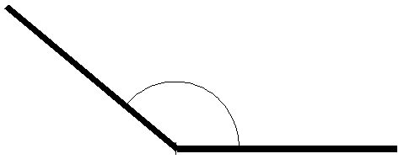
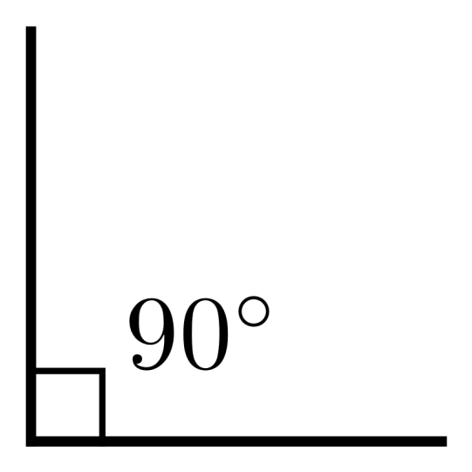
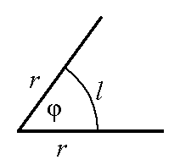
VRSTE KOTOV
U 183

Slide 2

Kaj v geometriji pomeni kot?
Kot je del ravnine, ki ga omejujeta dva poltraka z istim izhodiščem. Imenujemo ju kraka. Največkrat sta označena š črko h in k. Izhodišče imenujemo vrh in ga označimo s črko V, lahko je pa katera koli druga velika tiskana črka.
k
V
KOT
h
Notes:
Ponavadi sta kraka označena s k in h.

Slide 3
OZNAČEVANJE KOTOV
Za označevanje kotov uporabljamo tudi črke grške abecede:
α = alfa (narišemo kot ribo)
β = beta (kot črka B s podaljškom)
γ = gama (kot pisana črka j)
δ = delta (kot okrogla 5)
ε ….. več črk poišči na internetu

Slide 4
KOT NIČ
Kot, ki meri 0°, se imenuje kot nič.
Oba kraka se pokrivata.
V

Slide 5
OSTRI KOT
Kot, ki je manjši od pravega, imenujemo ostri kot. Osti kot je večji od 0° in manjši od 90°.
k
OSTRI KOT
V h
Loke rišemo s šestilom.

Slide 6

PRAVI KOT
Kadar poltraka kota ležita pravokotno eden na drugega, oklepata pravi kot.
k
V
h
PRAVI KOT

Slide 7
TOPI KOT
Topi kot je manjši od iztegnjenega in večji od pravega kota.
k
V
h
TOPI KOT

Slide 8

IZTEGNJENI KOT
Kadar poltraka kota ležita na isti premici, tvorita iztegnjeni kot. (Jaz se vedno pošalim, da je vrh tvoja glava, roki sta pa kraka). Meri 180°.
k
V
h
IZTEGNJENI KOT

Slide 9
POLNI KOT
Kot, ki meri 360° imenujemo polni kot.
V
POLNI KOT

